Slide 1
Трикроковий рекурсивний метод Ньютона розв’язування задач МІНІМІЗАЦІЇ
Підготувала: магістр 5 курсу факультету прикладної математики та інформатики Грицик Юлія
Науковий керівник: доктор фіз.-мат. наук, проф. Бартіш Михайло Ярославович

Slide 2
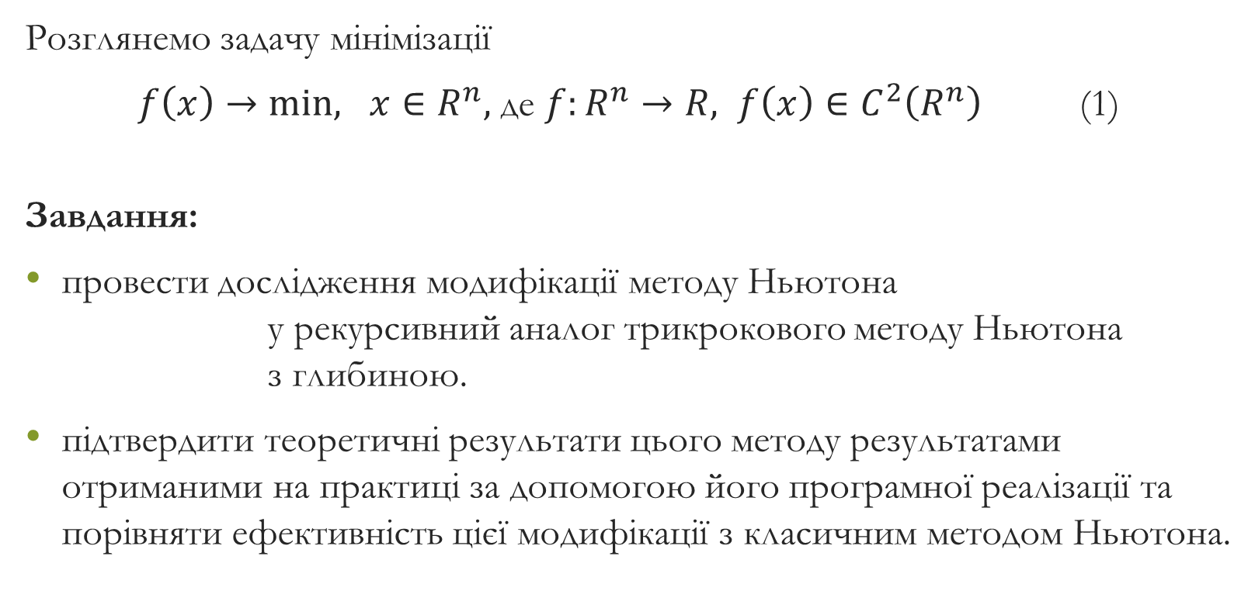
Постановка задачі
Розглянемо задачу мінімізації
$f\left(x\right)→min, x∈R^{n},$ де $f:R^{n}→R, f\left(x\right)∈C^{2}\left(R^{n}\right)$ (1)
Завдання:
провести дослідження модифікації методу Ньютона у рекурсивний аналог трикрокового методу Ньютона з глибиною.
підтвердити теоретичні результати цього методу результатами отриманими на практиці за допомогою його програмної реалізації та порівняти ефективність цієї модифікації з класичним методом Ньютона.

Slide 3
Вибір методу для розв’язування задачі
Переваги і недоліки використання методів:
нульового порядку
першого порядку
градієнтний метод
другого порядку
Метод Ньютона
Модифікації методу Ньютона

Slide 4
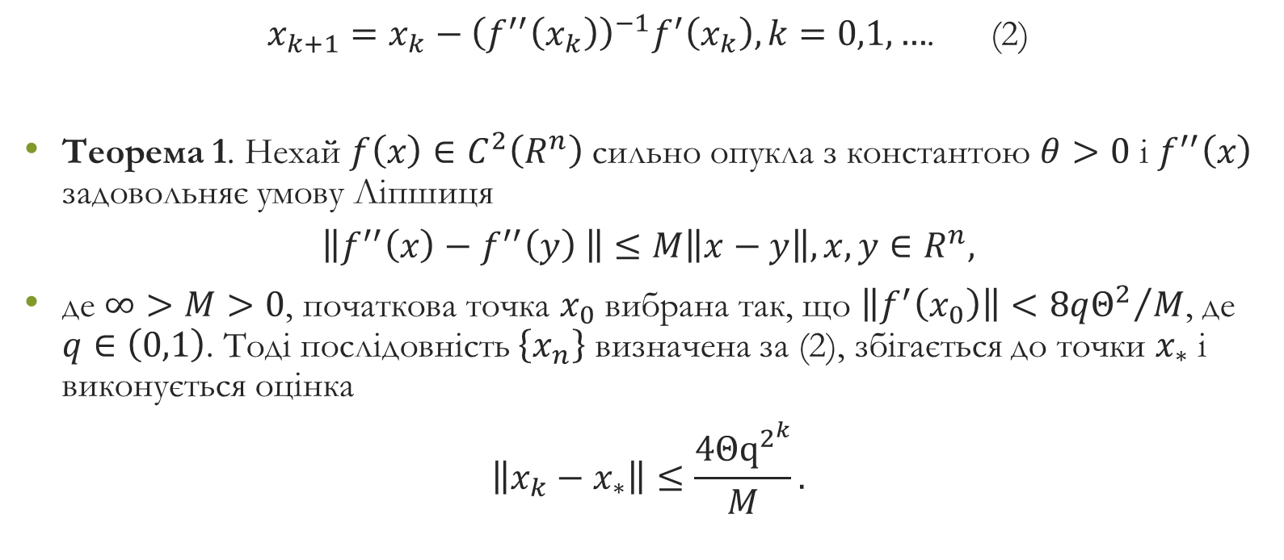
Класичний метод Ньютона
$x_{k+1}=x_{k}−{\left(f^{′′}\left(x_{k}\right)\right)}^{−1}f^{′}\left(x_{k}\right), k=0,1,…$. (2)
Теорема 1. Нехай $f\left(x\right)∈C^{2}\left(R^{n}\right)$ сильно опукла з константою $θ>0$ і $f^{′′}\left(x\right)$ задовольняє умову Ліпшиця
$$\left\|f^{′′}\left(x\right)−f^{′′}\left(y\right) \right\|≤M\left\|x−y\right\|, x,y∈R^{n},$$
де $∞>M>0$, початкова точка $x_{0}$ вибрана так, що $\left\|f^{′}\left(x_{0}\right)\right\|<{8qΘ^{2}}/M$, де $q∈\left(0,1\right)$. Тоді послідовність $\left\{x_{n}\right\}$ визначена за (2), збігається до точки $x_{∗}$ і виконується оцінка
$$\left\|x_{k}−x_{∗}\right\|≤\frac{4Θq^{2^{k}}}{M}.$$

Slide 5
Класичний метод Ньютона
Переваги:
Квадратична збіжність для доброго початкового наближення
Недоліки:
Вибір початкового наближення є досить складною задачею
Операції методу є досить трудомісткими

Slide 6




Трикроковий алгоритм мінімізації функції
$$u_{k}=x_{k}−{(f^{′′}\left(x_{k}\right))}^{−1}f^{′}\left(x_{k}\right) \\ v_{k}=x_{k}−α_{k}f^{′}\left(x_{k}\right) \\ x_{k+1}=\underset{γ_{k}}{arg min}{f(u_{k}−γ_{k}(u_{k}−v_{k}))}$$
Теорема. Нехай $D⊂R^{n}$ – відкрита опукла область, а також:
$f\left(x\right)∈C^{2}\left(R^{n}\right)$ і $∀ x∈D, y∈R^{n}$ сильно-опукла з константою опуклості m>0 і $\left\|f^{′′}\left(x\right)\right\|≤M, 0<m≤M;$
для всіх $x, y∈D$ $f^{′′}\left(x\right)$ задовольняє умову Ліпшиця $\left\|f^{′′}\left(x\right)−f^{′′}\left(y\right) \right\|≤L\left\|x−y\right\|, 0<L<∞$
початкове наближення $x_{0}$, вибрано так, що виконується умова
$$q=C\left(f\left(x_{0}\right)−f\left(x_{∗}\right)\right)<1, C=\frac{L^{2}M^{5}}{2m^{8}}.$$
Тоді послідовність $\left\{x_{k}\right\}$, визначена алгоритмом, збігається до $x_{∗}$ - розв’язку задачі (1) і виконуються оцінки
$$f\left(x_{k}\right)−f\left(x_{∗}\right)≤ C^{−1}q^{2^{k+1}}, \left\|x_{k+1}−x_{k}\right\|≤C_{1}q^{2^{k}}, C_{1}=\sqrt{\frac{2}{mC}}.$$
$$u_{k}$$
$$x_{∗}$$
$$v_{k}$$

Slide 7
Трикроковий алгоритм мінімізації функції
Переваги:
Кращі властивості в сенсі збіжності
Ефективніший при великій розмірності
Точніший при мінімізації вироджених функцій
Недоліки:
Складний вибір початкового наближення
Операції методу є трудомісткими

Slide 8
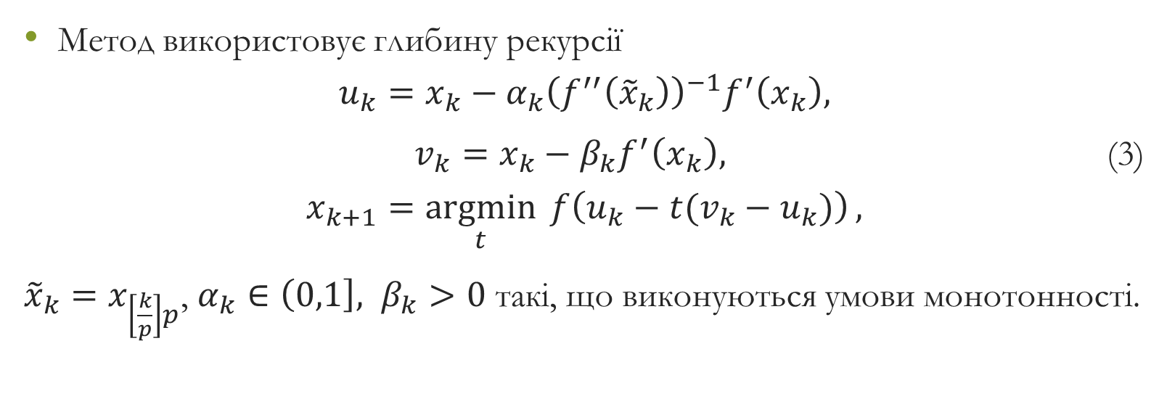
Рекурсивний аналог трикрокового методу Ньютона
Метод використовує глибину рекурсії
$$u_{k}=x_{k}−α_{k}{\left(f^{′′}\left({\tilde{x}}_{k}\right)\right)}^{−1}f^{′}\left(x_{k}\right),$$
$v_{k}=x_{k}−β_{k}f^{′}\left(x_{k}\right),$ (3)
$$x_{k+1}=\underset{t}{argmin}{ f\left(u_{k}−t(v_{k}−u_{k})\right)},$$
${\tilde{x}}_{k}=x_{\left[\frac{k}{p}\right]p}$, $α_{k}∈\left(0,1\right], β_{k}>0$ такі, що виконуються умови монотонності.

Slide 9
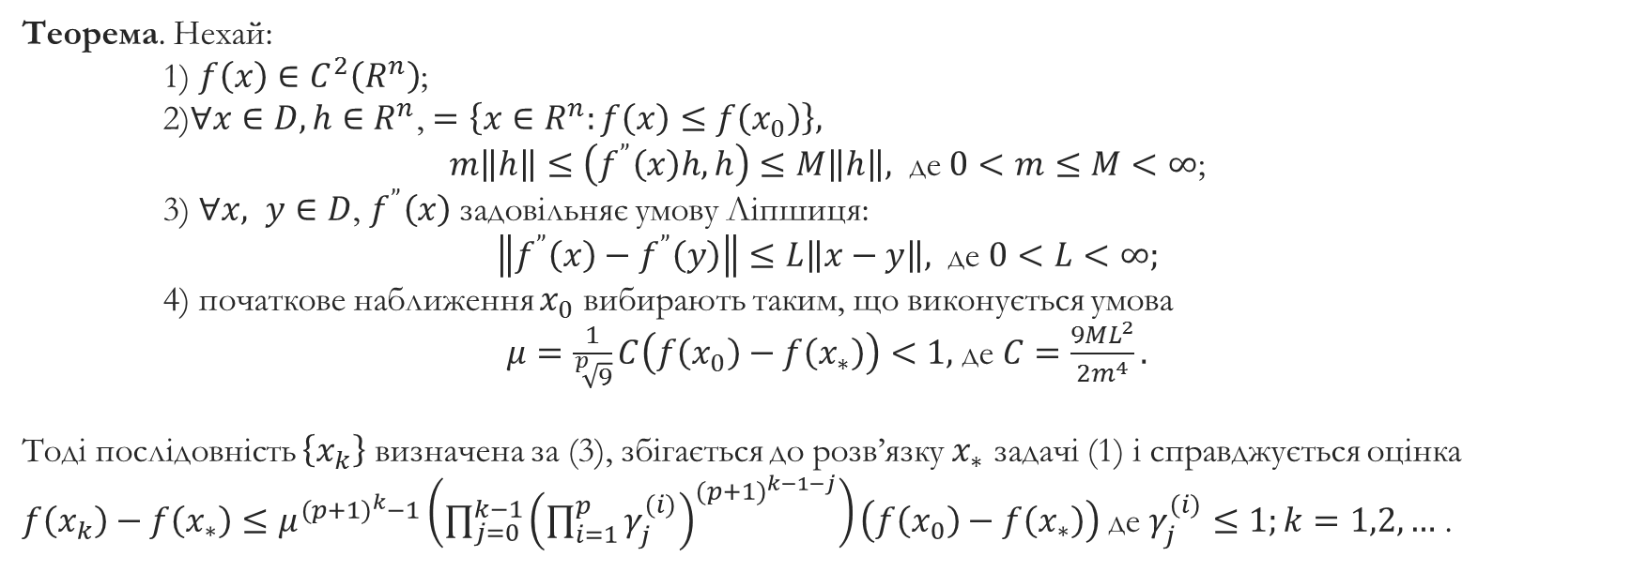
Рекурсивний аналог трикрокового методу Ньютона Збіжність
Теорема. Нехай: 1) $f\left(x\right)∈C^{2}\left(R^{n}\right)$; 2)$∀x∈D, h∈R^{n}$, $=\left\{x∈R^{n}:f\left(x\right)≤f\left(x_{0}\right)\right\},$
$m\left\|h\right\|≤\left(f^{”}\left(x\right)h,h\right)≤M\left\|h\right\|,$ де $0<m≤M<∞$;
3) $∀x, y∈D$, $f^{”}\left(x\right)$ задовільняє умову Ліпшиця:
$\left\|f^{”}\left(x\right)−f^{”}\left(y\right)\right\|≤L\left\|x−y\right\|,$ де $0<L<∞;$
4) початкове наближення $x_{0}$ вибирають таким, що виконується умова
$μ=\frac{1}{\sqrt[p]{9}}C\left(f\left(x_{0}\right)−f\left(x_{∗}\right)\right)<1,$ де $C=\frac{9ML^{2}}{2m^{4}}.$
Тоді послідовність $\left\{x_{k}\right\}$ визначена за (3), збігається до розв’язку $x_{∗}$ задачі (1) і справджується оцінка
$f\left(x_{k}\right)−f\left(x_{∗}\right)≤μ^{{(p+1)}^{k}−1}\left(\prod_{j=0}^{k−1}{{\left(\prod_{i=1}^{p}{γ_{j}^{(i)}}\right)}^{{(p+1)}^{k−1−j}}}\right)\left(f\left(x_{0}\right)−f\left(x_{∗}\right)\right)$ де $γ_{j}^{(i)}≤1;k=1,2,…$ .

Slide 10
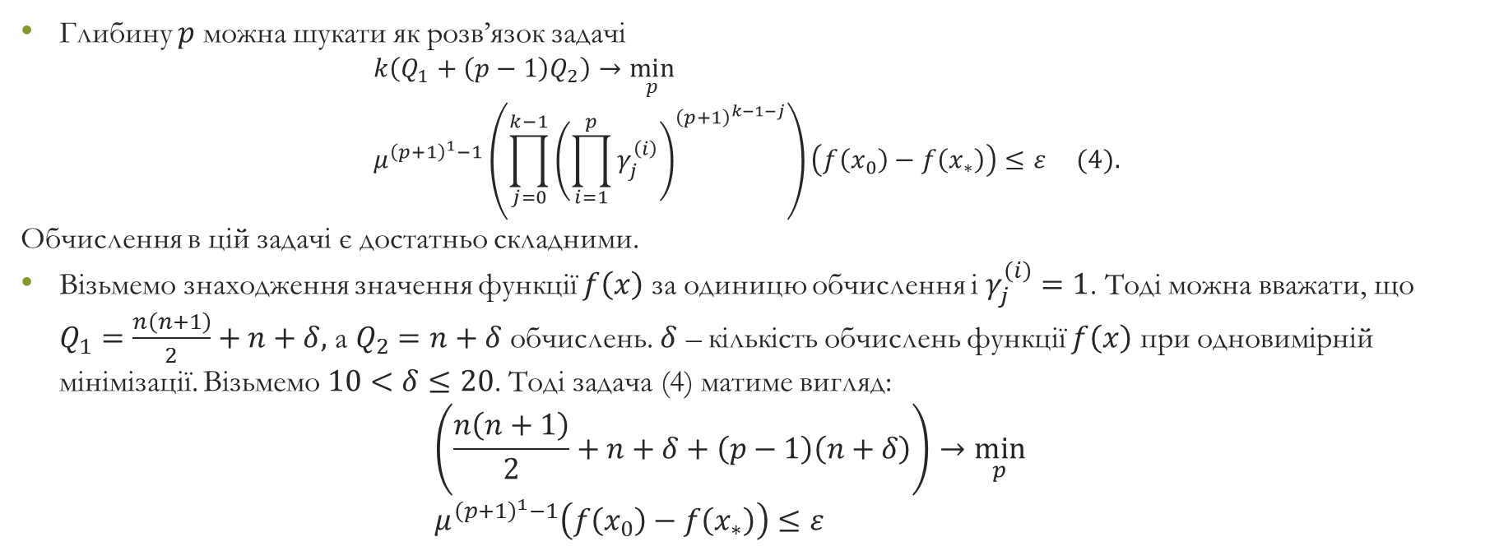
Рекурсивний аналог трикрокового методу Ньютона Вибір глибини рекурсії
Глибину $p$ можна шукати як розв’язок задачі
$$k\left(Q_{1}+\left(p−1\right)Q_{2}\right)→\min_{p}{} \\ μ^{{\left(p+1\right)}^{1}−1}\left(\prod_{j=0}^{k−1}{{\left(\prod_{i=1}^{p}{γ_{j}^{\left(i\right)}}\right)}^{{\left(p+1\right)}^{k−1−j}}}\right)\left(f\left(x_{0}\right)−f\left(x_{∗}\right)\right)≤ε (4).$$
Обчислення в цій задачі є достатньо складними.
Візьмемо знаходження значення функції $f\left(x\right)$ за одиницю обчислення і $γ_{j}^{\left(i\right)}=1$. Тоді можна вважати, що $Q_{1}=\frac{n\left(n+1\right)}{2}+n+δ,$ а $Q_{2}=n+δ$ обчислень. $δ$ – кількість обчислень функції $f\left(x\right)$ при одновимірній мінімізації. Візьмемо $10<δ≤20$. Тоді задача (4) матиме вигляд:
$$\left(\frac{n\left(n+1\right)}{2}+n+δ+\left(p−1\right)\left(n+δ\right)\right)→\min_{p}{} \\ μ^{{\left(p+1\right)}^{1}−1}\left(f\left(x_{0}\right)−f\left(x_{∗}\right)\right)≤ε$$

Slide 11
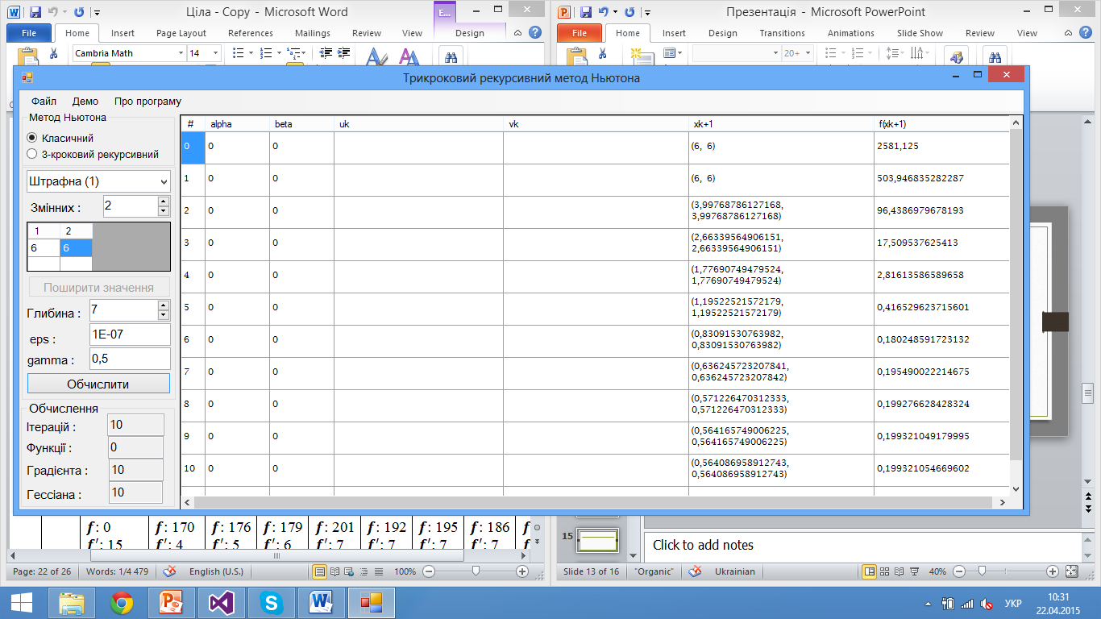
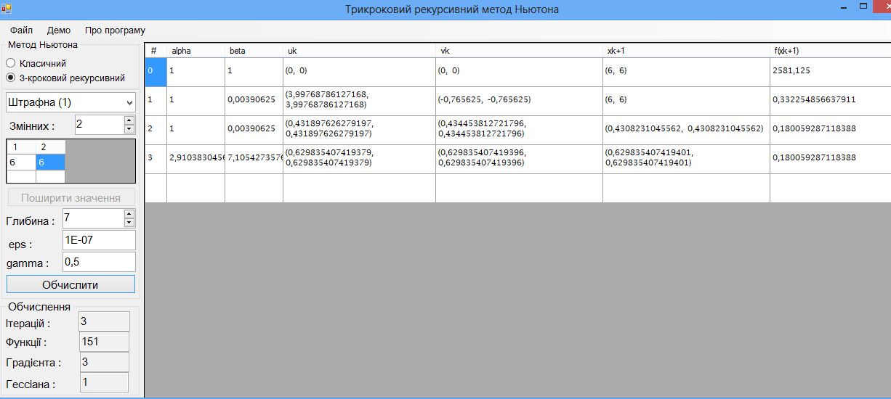

Результати Штрафна функція $$f\left(x\right)=\sum_{i=1}^{n}{{(x_{i}−1)}^{2}}+{10}^{−3}{\left(\sum_{i=1}^{n}{x_{i}^{2}}−0,25\right)}^{2}$$

Slide 12
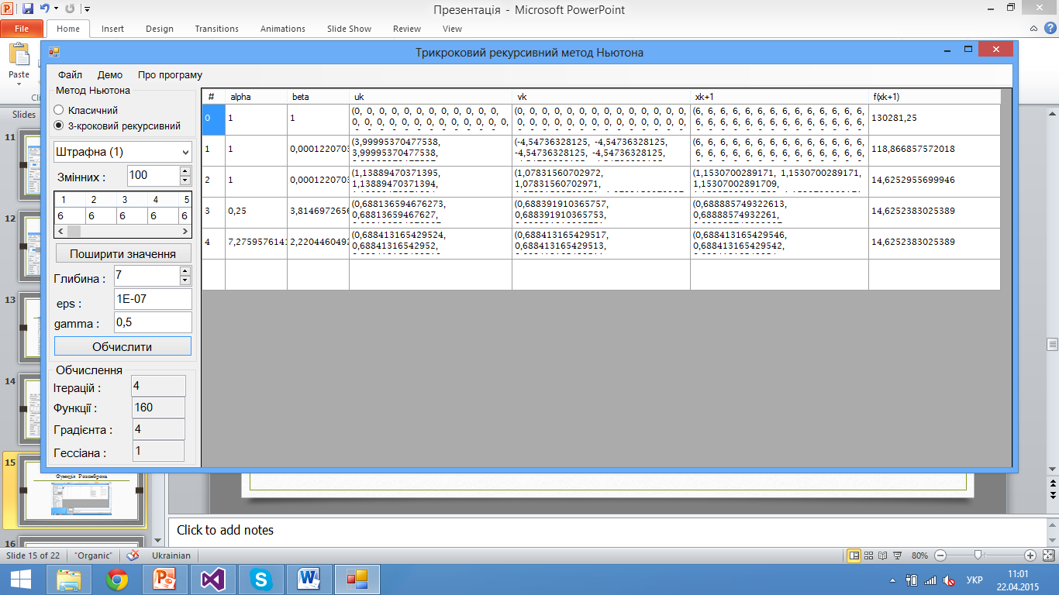
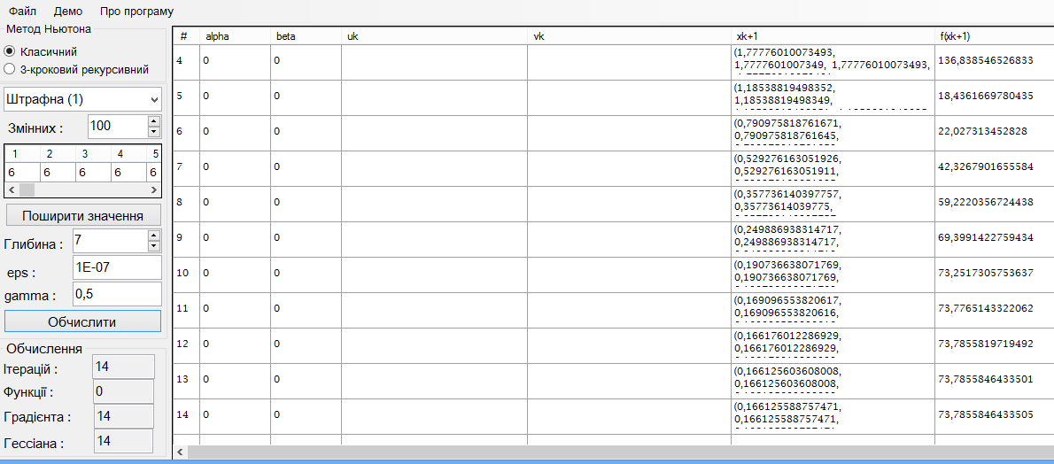
Результати Штрафна функція

Slide 13
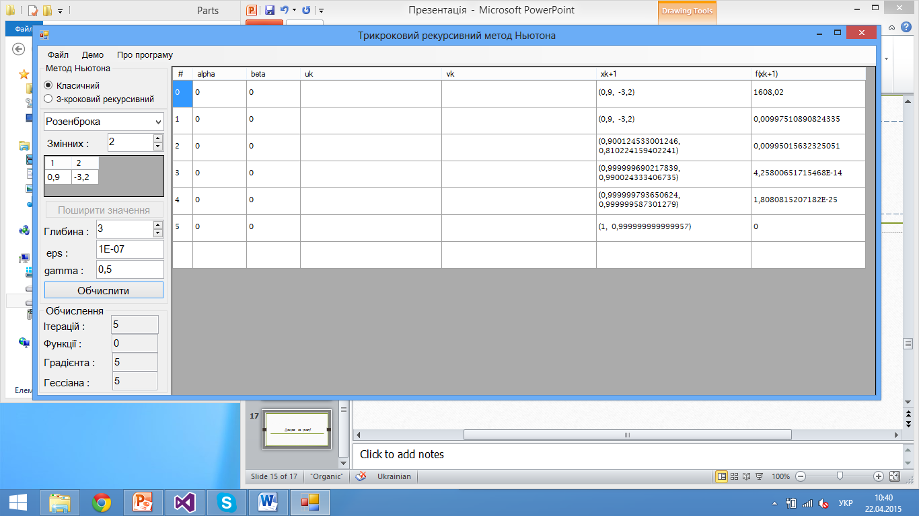
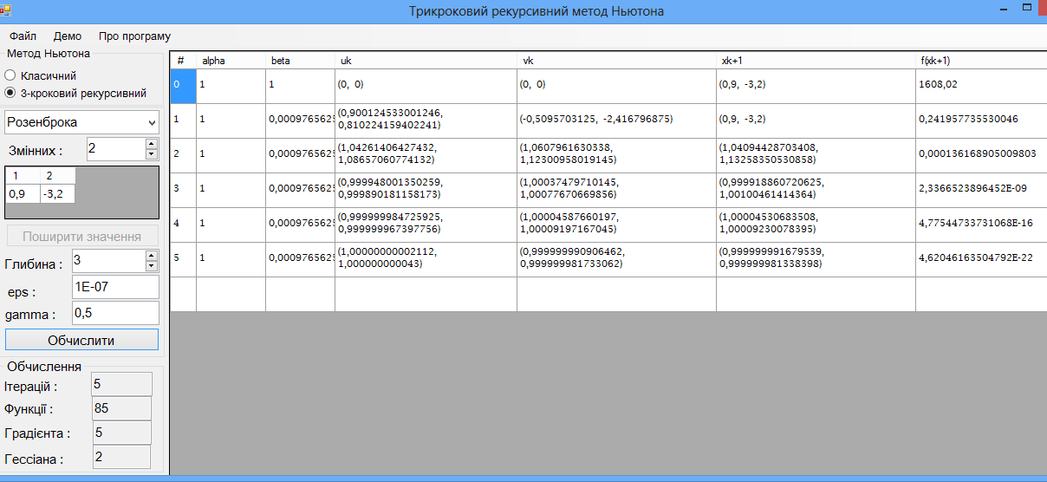

Результати Функція Розенброка $$f\left(x\right)=\sum_{i=1}^{n/2}{\left[100{\left(x_{2i}−x_{2i−1}^{2}\right)}^{2}+{\left(1−x_{2i}\right)}^{2}\right]}$$

Slide 14
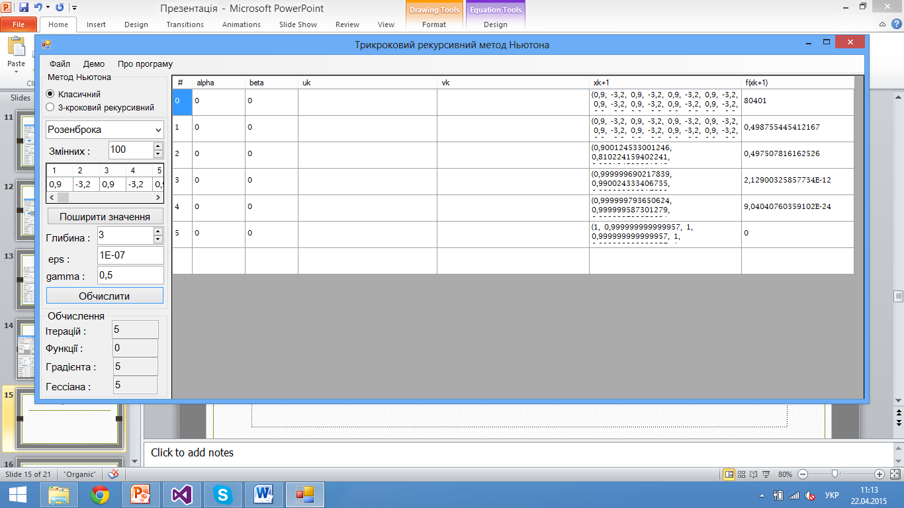
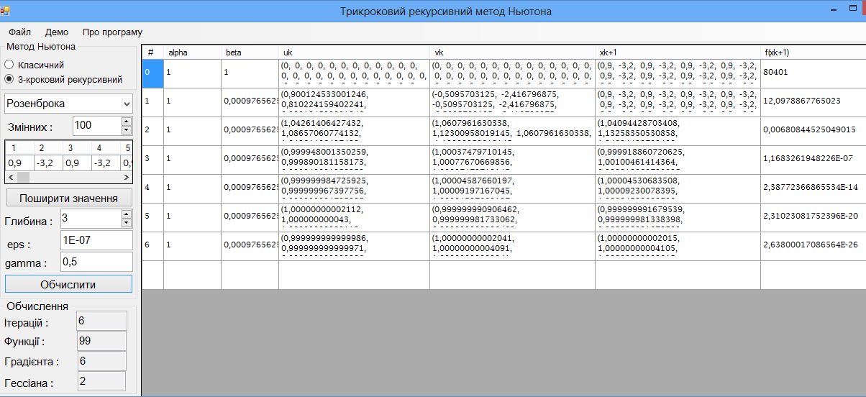
Результати Функція Розенброка

Slide 15
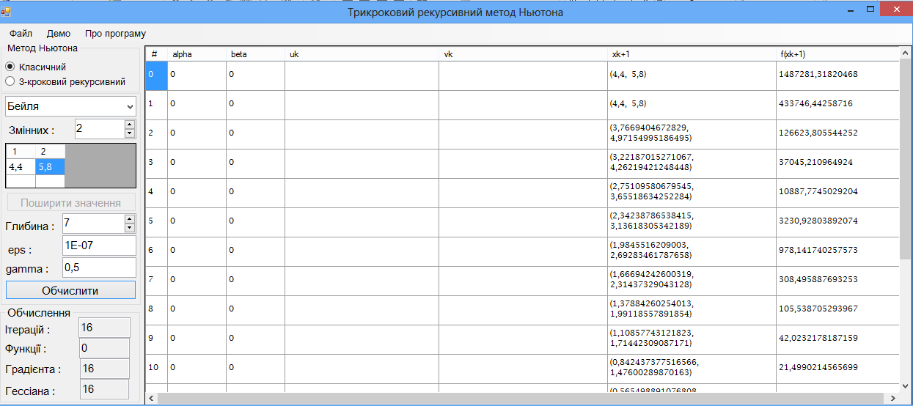
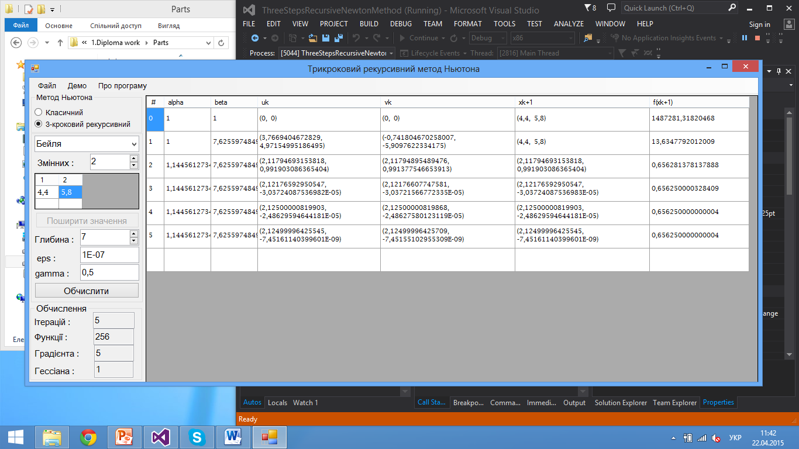
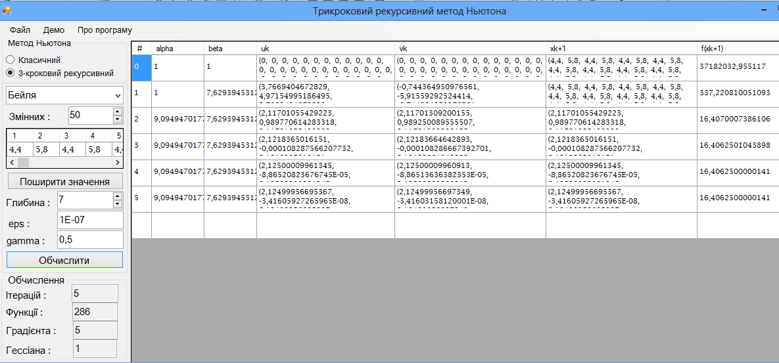
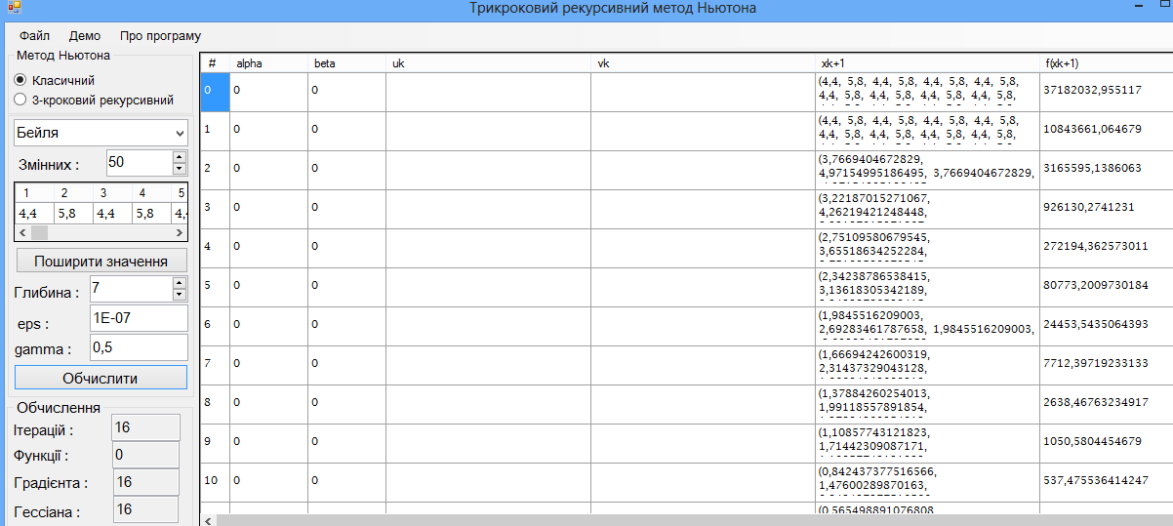
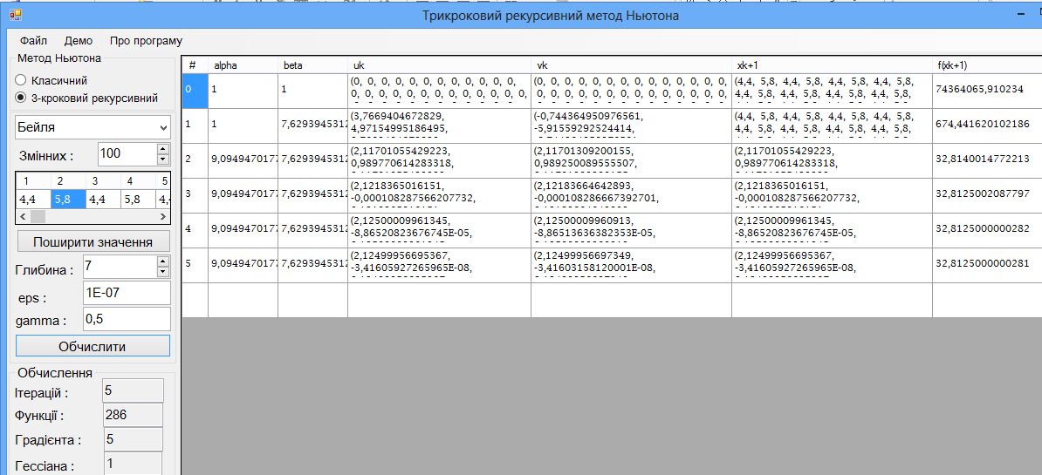
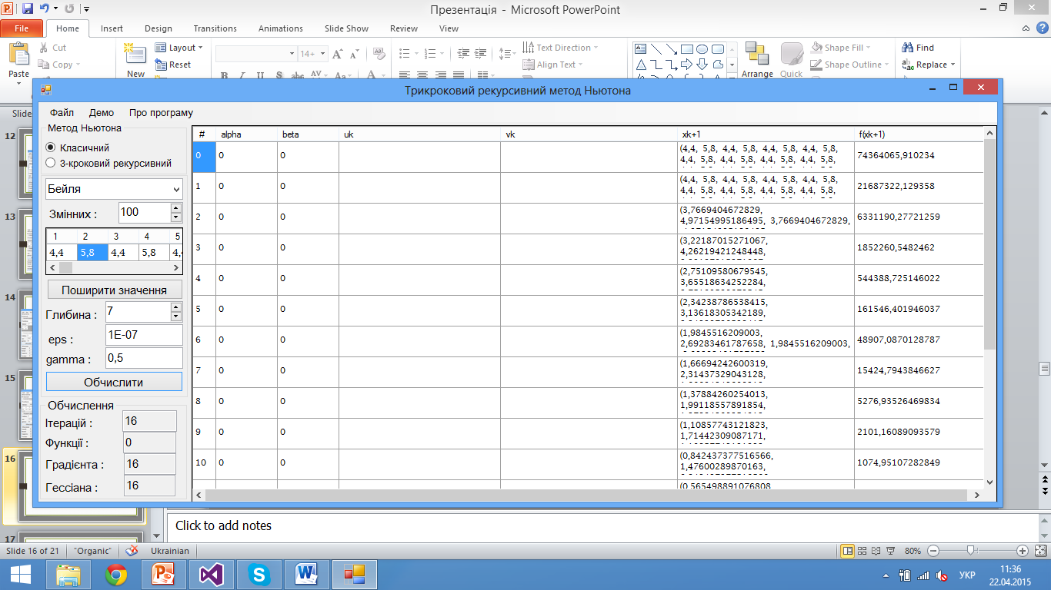

Результати Функція Бейля $$f\left(x\right)=\sum_{i=1}^{n/2}{\left[{\left(1.5−x_{2i−1}\left(1−x_{2i}^{3}\right)\right)}^{2}+{\left(2.25−x_{2i−1}\left(1−x_{2i}^{2}\right)\right)}^{2}+{\left(2.625−x_{2i−1}\left(1−x_{2i}^{3}\right)\right)}^{2}\right]};$$

Slide 16
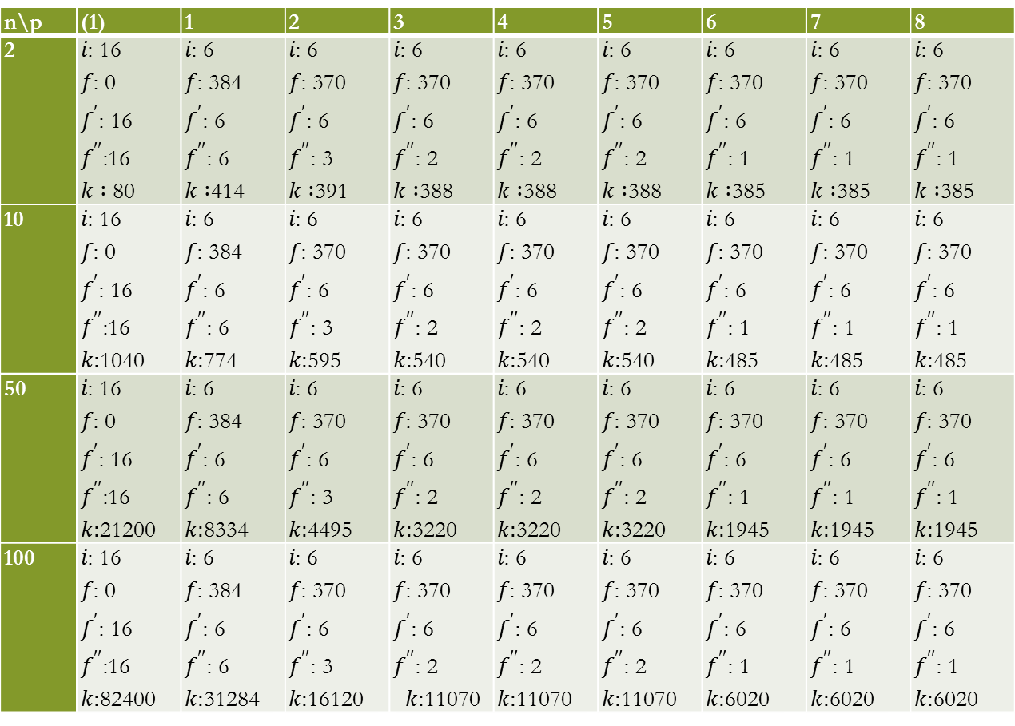

Функція Бейля $$f\left(x\right)=\sum_{i=1}^{n/2}{\left[{\left(1.5−x_{2i−1}\left(1−x_{2i}^{3}\right)\right)}^{2}+{\left(2.25−x_{2i−1}\left(1−x_{2i}^{2}\right)\right)}^{2}+{\left(2.625−x_{2i−1}\left(1−x_{2i}^{3}\right)\right)}^{2}\right]};$$ а) x0=4.5, 6.5,…, 4.5, 6.5, n=2,4,…;
n\p | (1) | 1 | 2 | 3 | 4 | 5 | 6 | 7 | 8
2 | $i$: 16 $f$: 0 $f^{′}$: 16 $f^{′′}$:16 $k :$ 80 | $i$: 6 $f$: 384 $f^{′}$: 6 $f^{′′}$: 6 $k :$414 | $i$: 6 $f$: 370 $f^{′}$: 6 $f^{′′}$: 3 $k :$391 | $i$: 6 $f$: 370 $f^{′}$: 6 $f^{′′}$: 2 $k :$388 | $i$: 6 $f$: 370 $f^{′}$: 6 $f^{′′}$: 2 $k :$388 | $i$: 6 $f$: 370 $f^{′}$: 6 $f^{′′}$: 2 $k :$388 | $i$: 6 $f$: 370 $f^{′}$: 6 $f^{′′}$: 1 $k :$385 | $i$: 6 $f$: 370 $f^{′}$: 6 $f^{′′}$: 1 $k :$385 | $i$: 6 $f$: 370 $f^{′}$: 6 $f^{′′}$: 1 $k :$385
10 | $i$: 16 $f$: 0 $f^{′}$: 16 $f^{′′}$:16 $k:$1040 | $i$: 6 $f$: 384 $f^{′}$: 6 $f^{′′}$: 6 $k:$774 | $i$: 6 $f$: 370 $f^{′}$: 6 $f^{′′}$: 3 $k:$595 | $i$: 6 $f$: 370 $f^{′}$: 6 $f^{′′}$: 2 $k:$540 | $i$: 6 $f$: 370 $f^{′}$: 6 $f^{′′}$: 2 $k:$540 | $i$: 6 $f$: 370 $f^{′}$: 6 $f^{′′}$: 2 $k:$540 | $i$: 6 $f$: 370 $f^{′}$: 6 $f^{′′}$: 1 $k:$485 | $i$: 6 $f$: 370 $f^{′}$: 6 $f^{′′}$: 1 $k:$485 | $i$: 6 $f$: 370 $f^{′}$: 6 $f^{′′}$: 1 $k:$485
50 | $i$: 16 $f$: 0 $f^{′}$: 16 $f^{′′}$:16 $k:$21200 | $i$: 6 $f$: 384 $f^{′}$: 6 $f^{′′}$: 6 $k:$8334 | $i$: 6 $f$: 370 $f^{′}$: 6 $f^{′′}$: 3 $k:$4495 | $i$: 6 $f$: 370 $f^{′}$: 6 $f^{′′}$: 2 $k:$3220 | $i$: 6 $f$: 370 $f^{′}$: 6 $f^{′′}$: 2 $k:$3220 | $i$: 6 $f$: 370 $f^{′}$: 6 $f^{′′}$: 2 $k:$3220 | $i$: 6 $f$: 370 $f^{′}$: 6 $f^{′′}$: 1 $k:$1945 | $i$: 6 $f$: 370 $f^{′}$: 6 $f^{′′}$: 1 $k:$1945 | $i$: 6 $f$: 370 $f^{′}$: 6 $f^{′′}$: 1 $k:$1945
100 | $i$: 16 $f$: 0 $f^{′}$: 16 $f^{′′}$:16 $k:$82400 | $i$: 6 $f$: 384 $f^{′}$: 6 $f^{′′}$: 6 $k:$31284 | $i$: 6 $f$: 370 $f^{′}$: 6 $f^{′′}$: 3 $k:$16120 | $i$: 6 $f$: 370 $f^{′}$: 6 $f^{′′}$: 2 $k:$11070 | $i$: 6 $f$: 370 $f^{′}$: 6 $f^{′′}$: 2 $k:$11070 | $i$: 6 $f$: 370 $f^{′}$: 6 $f^{′′}$: 2 $k:$11070 | $i$: 6 $f$: 370 $f^{′}$: 6 $f^{′′}$: 1 $k:$6020 | $i$: 6 $f$: 370 $f^{′}$: 6 $f^{′′}$: 1 $k:$6020 | $i$: 6 $f$: 370 $f^{′}$: 6 $f^{′′}$: 1 $k:$6020

Slide 17
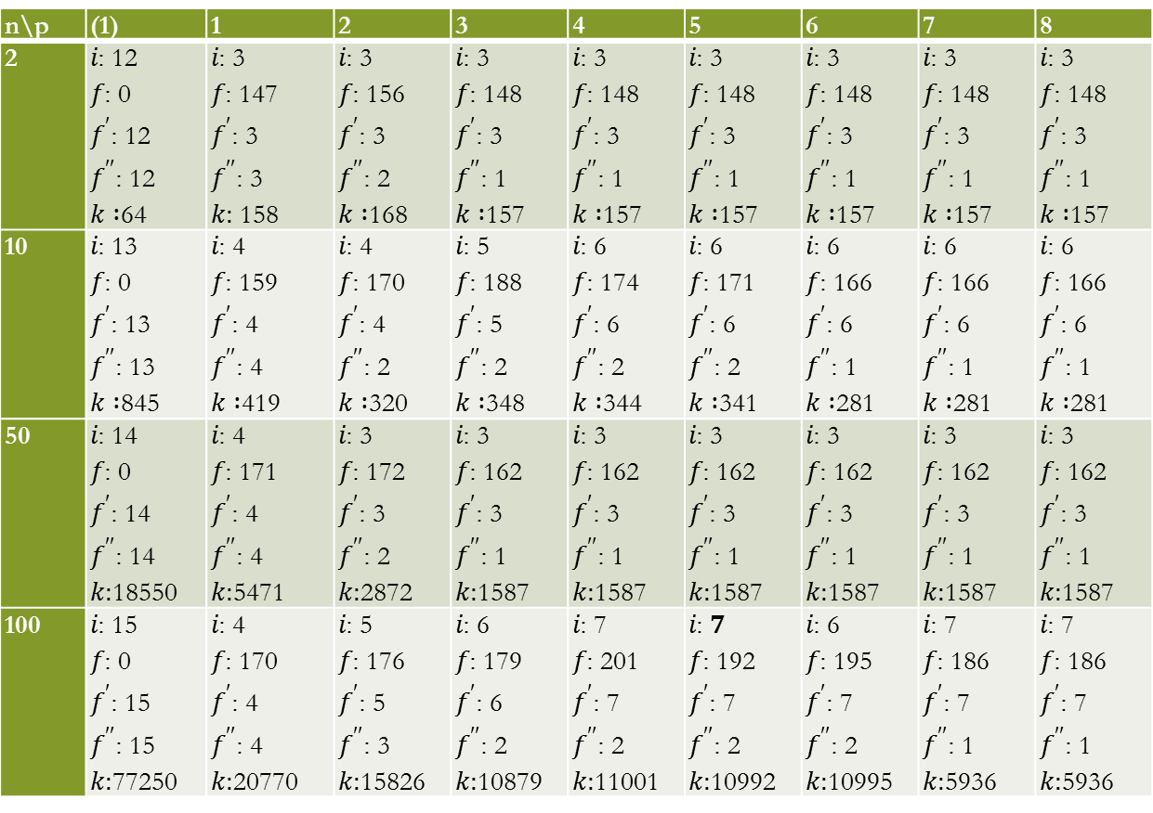

Штрафна функція $$f\left(x\right)=\sum_{i=1}^{n}{{(x_{i}−1)}^{2}}+{10}^{−3}{\left(\sum_{i=1}^{n}{x_{i}^{2}}−0,25\right)}^{2}$$
n\p | (1) | 1 | 2 | 3 | 4 | 5 | 6 | 7 | 8
2 | $i$: 12 $f$: 0 $f^{′}$: 12 $f^{′′}$: 12 $k :$64 | $i$: 3 $f$: 147 $f^{′}$: 3 $f^{′′}$: 3 $k:$ 158 | $i$: 3 $f$: 156 $f^{′}$: 3 $f^{′′}$: 2 $k :$168 | $i$: 3 $f$: 148 $f^{′}$: 3 $f^{′′}$: 1 $k :$157 | $i$: 3 $f$: 148 $f^{′}$: 3 $f^{′′}$: 1 $k :$157 | $i$: 3 $f$: 148 $f^{′}$: 3 $f^{′′}$: 1 $k :$157 | $i$: 3 $f$: 148 $f^{′}$: 3 $f^{′′}$: 1 $k :$157 | $i$: 3 $f$: 148 $f^{′}$: 3 $f^{′′}$: 1 $k :$157 | $i$: 3 $f$: 148 $f^{′}$: 3 $f^{′′}$: 1 $k :$157
10 | $i$: 13 $f$: 0 $f^{′}$: 13 $f^{′′}$: 13 $k :$845 | $i$: 4 $f$: 159 $f^{′}$: 4 $f^{′′}$: 4 $k :$419 | $i$: 4 $f$: 170 $f^{′}$: 4 $f^{′′}$: 2 $k :$320 | $i$: 5 $f$: 188 $f^{′}$: 5 $f^{′′}$: 2 $k :$348 | $i$: 6 $f$: 174 $f^{′}$: 6 $f^{′′}$: 2 $k :$344 | $i$: 6 $f$: 171 $f^{′}$: 6 $f^{′′}$: 2 $k :$341 | $i$: 6 $f$: 166 $f^{′}$: 6 $f^{′′}$: 1 $k :$281 | $i$: 6 $f$: 166 $f^{′}$: 6 $f^{′′}$: 1 $k :$281 | $i$: 6 $f$: 166 $f^{′}$: 6 $f^{′′}$: 1 $k :$281
50 | $i$: 14 $f$: 0 $f^{′}$: 14 $f^{′′}$: 14 $k:$18550 | $i$: 4 $f$: 171 $f^{′}$: 4 $f^{′′}$: 4 $k:$5471 | $i$: 3 $f$: 172 $f^{′}$: 3 $f^{′′}$: 2 $k:$2872 | $i$: 3 $f$: 162 $f^{′}$: 3 $f^{′′}$: 1 $k:$1587 | $i$: 3 $f$: 162 $f^{′}$: 3 $f^{′′}$: 1 $k:$1587 | $i$: 3 $f$: 162 $f^{′}$: 3 $f^{′′}$: 1 $k:$1587 | $i$: 3 $f$: 162 $f^{′}$: 3 $f^{′′}$: 1 $k:$1587 | $i$: 3 $f$: 162 $f^{′}$: 3 $f^{′′}$: 1 $k:$1587 | $i$: 3 $f$: 162 $f^{′}$: 3 $f^{′′}$: 1 $k:$1587
100 | $i$: 15 $f$: 0 $f^{′}$: 15 $f^{′′}$: 15 $k:$77250 | $i$: 4 $f$: 170 $f^{′}$: 4 $f^{′′}$: 4 $k:$20770 | $i$: 5 $f$: 176 $f^{′}$: 5 $f^{′′}$: 3 $k:$15826 | $i$: 6 $f$: 179 $f^{′}$: 6 $f^{′′}$: 2 $k:$10879 | $i$: 7 $f$: 201 $f^{′}$: 7 $f^{′′}$: 2 $k:$11001 | $i$: 𝟕 $f$: 192 $f^{′}$: 7 $f^{′′}$: 2 $k:$10992 | $i$: 6 $f$: 195 $f^{′}$: 7 $f^{′′}$: 2 $k:$10995 | $i$: 7 $f$: 186 $f^{′}$: 7 $f^{′′}$: 1 $k:$5936 | $i$: 7 $f$: 186 $f^{′}$: 7 $f^{′′}$: 1 $k:$5936

Slide 18

Функція Розенброка $$f\left(x\right)=\sum_{i=1}^{n/2}{\left[100{\left(x_{2i}−x_{2i−1}^{2}\right)}^{2}+{\left(1−x_{2i}\right)}^{2}\right]}$$
n\p | (1) | 1 | 2 | 3 | 4 | 5 | 6 | 7 | 8
2 | $i$: 5 $f$: 0 $f^{′}$: 5 $f^{′′}$: 5 $k :$25 | $i$: 6 $f$: 94 $f^{′}$: 6 $f^{′′}$: 6 $k :$124 | $i$: 6 $f$: 99 $f^{′}$: 6 $f^{′′}$: 3 $k :$120 | $i$: 5 $f$: 85 $f^{′}$: 5 $f^{′′}$: 2 $k :$101 | $i$: 6 $f$: 109 $f^{′}$: 6 $f^{′′}$: 2 $k :$127 | $i$: 7 $f$: 138 $f^{′}$: 7 $f^{′′}$: 2 $k :$ 158 | $i$: 8 $f$: 162 $f^{′}$: 8 $f^{′′}$: 2 $k :$ 184 | $i$: 9 $f$: 191 $f^{′}$: 9 $f^{′′}$: 2 $k :$215 | $i$: 10 $f$: 215 $f^{′}$: 10 $f^{′′}$: 2 $k :$241
10 | $i$: 5 $f$: 0 $f^{′}$: 5 $f^{′′}$: 5 $k :$325 | $i$: 7 $f$: 108 $f^{′}$: 7 $f^{′′}$: 7 $k :$563 | $i$: 6 $f$: 99 $f^{′}$: 6 $f^{′′}$: 3 $k :$324 | $i$: 5 $f$: 85 $f^{′}$: 5 $f^{′′}$: 2 $k :$245 | $i$: 6 $f$: 109 $f^{′}$: 6 $f^{′′}$: 2 $k :$279 | $i$: 7 $f$: 138 $f^{′}$: 7 $f^{′′}$: 2 $k :$318 | $i$: 8 $f$: 162 $f^{′}$: 8 $f^{′′}$: 2 $k :$352 | $i$: 9 $f$: 191 $f^{′}$: 9 $f^{′′}$: 2 $k :$391 | $i$: 10 $f$: 215 $f^{′}$: 10 $f^{′′}$: 2 $k :$425
50 | $i$: 5 $f$: 0 $f^{′}$: 5 $f^{′′}$: 5 $k:$6625 | $i$: 7 $f$: 108 $f^{′}$: 7 $f^{′′}$: 7 $k:$9383 | $i$: 6 $f$: 99 $f^{′}$: 6 $f^{′′}$: 3 $k:$4224 | $i$: 6 $f$: 99 $f^{′}$: 6 $f^{′′}$: 2 $k:$2959 | $i$: 7 $f$: 123 $f^{′}$: 7 $f^{′′}$: 2 $k:$3023 | $i$: 7 $f$: 138 $f^{′}$: 7 $f^{′′}$: 2 $k:$3038 | $i$: 9 $f$: 176 $f^{′}$: 9 $f^{′′}$: 2 $k:$3176 | $i$: 9 $f$: 191 $f^{′}$: 9 $f^{′′}$: 2 $k:$3191 | $i$: 10 $f$: 215 $f^{′}$: 10 $f^{′′}$: 2 $k:$3265
100 | $i$: 5 $f$: 0 $f^{′}$: 5 $f^{′′}$: 5 $k:$25750 | $i$: 7 $f$: 108 $f^{′}$: 7 $f^{′′}$: 7 $k:$36158 | $i$: 6 $f$: 99 $f^{′}$: 6 $f^{′′}$: 3 $k:$15849 | $i$: 6 $f$: 99 $f^{′}$: 6 $f^{′′}$: 2 $k:$10799 | $i$: 7 $f$: 123 $f^{′}$: 7 $f^{′′}$: 2 $k:$10923 | $i$: 7 $f$: 138 $f^{′}$: 7 $f^{′′}$: 2 $k:$10938 | $i$: 9 $f$: 176 $f^{′}$: 9 $f^{′′}$: 2 $k:$11176 | $i$: 9 $f$: 191 $f^{′}$: 9 $f^{′′}$: 2 $k:$11191 | $i$: 11 $f$: 229 $f^{′}$: 11 $f^{′′}$: 2 $k:$11429

Slide 19
Дякую за увагу!

